Slide 1
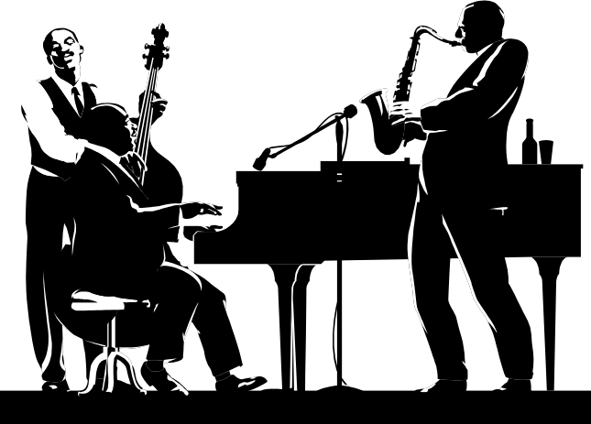
Труд и творчество

Slide 2

План урока:
Что такое творчество.
Мастер и ремесленник.
Творчество в искусстве.

Slide 3

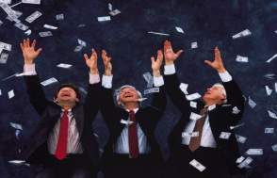
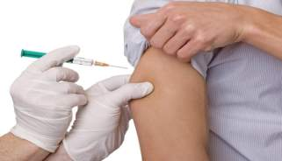
- От чего ты, рожь, золотая?
А в ответ колоски шелестят:
- Золотые руки растят!
Е.Серова
О каком человеке можно сказать : «У него золотые руки»?

Slide 4
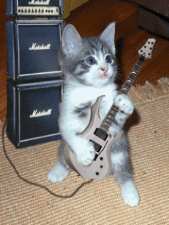

Что такое творчество
?
Кот «работает» на арене с Куклачёвым.
Балерина работает в Большом.

Slide 5

Животное предано человеку и выполняет его желания и требования, подчиняясь его воле. Оно не может планировать своей деятельности, не умеет работать творчески, не может создавать нужных машин и механизмов, для облегчения труда.

Slide 6
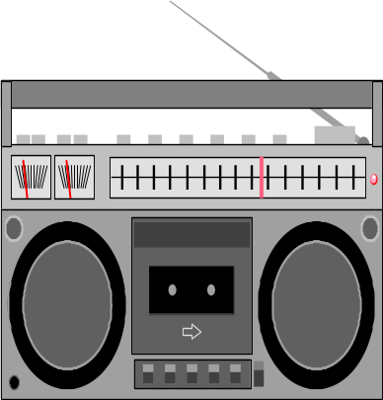
Творчество – создание человеком чего-то нового, полезного , интересного.
Знаете ли вы?
Творческие мысли могут родиться в голове сразу нескольких человек…
Дважды родился в Англии телефон. Его изобретателем считают учителя школы глухонемых Белла, он опередил физика Грея на 2 часа и раньше подал заявку на изобретение 14 февраля 1876 года. А радио в мае 1895 года в России демонстрировал А.С.Попов, а через месяц в Англии, совершенно ничего не зная о работе Попова, завершил свою работу и получил патент на изобретение итальянец Гульельмо Маркони.

Slide 7
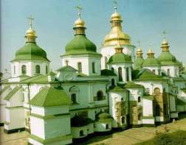
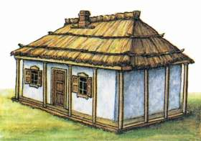
Мастер и ремесленник
РЕМЕСЛЕННИК – человек, владеющий ремеслом, умеющий делать полезные вещи.
МАСТЕР – человек достигший высокого мастерства в своём деле, делающий работу оригинально и необычно.
Что построил мастер?
Откуда это видно?

